Slide 1

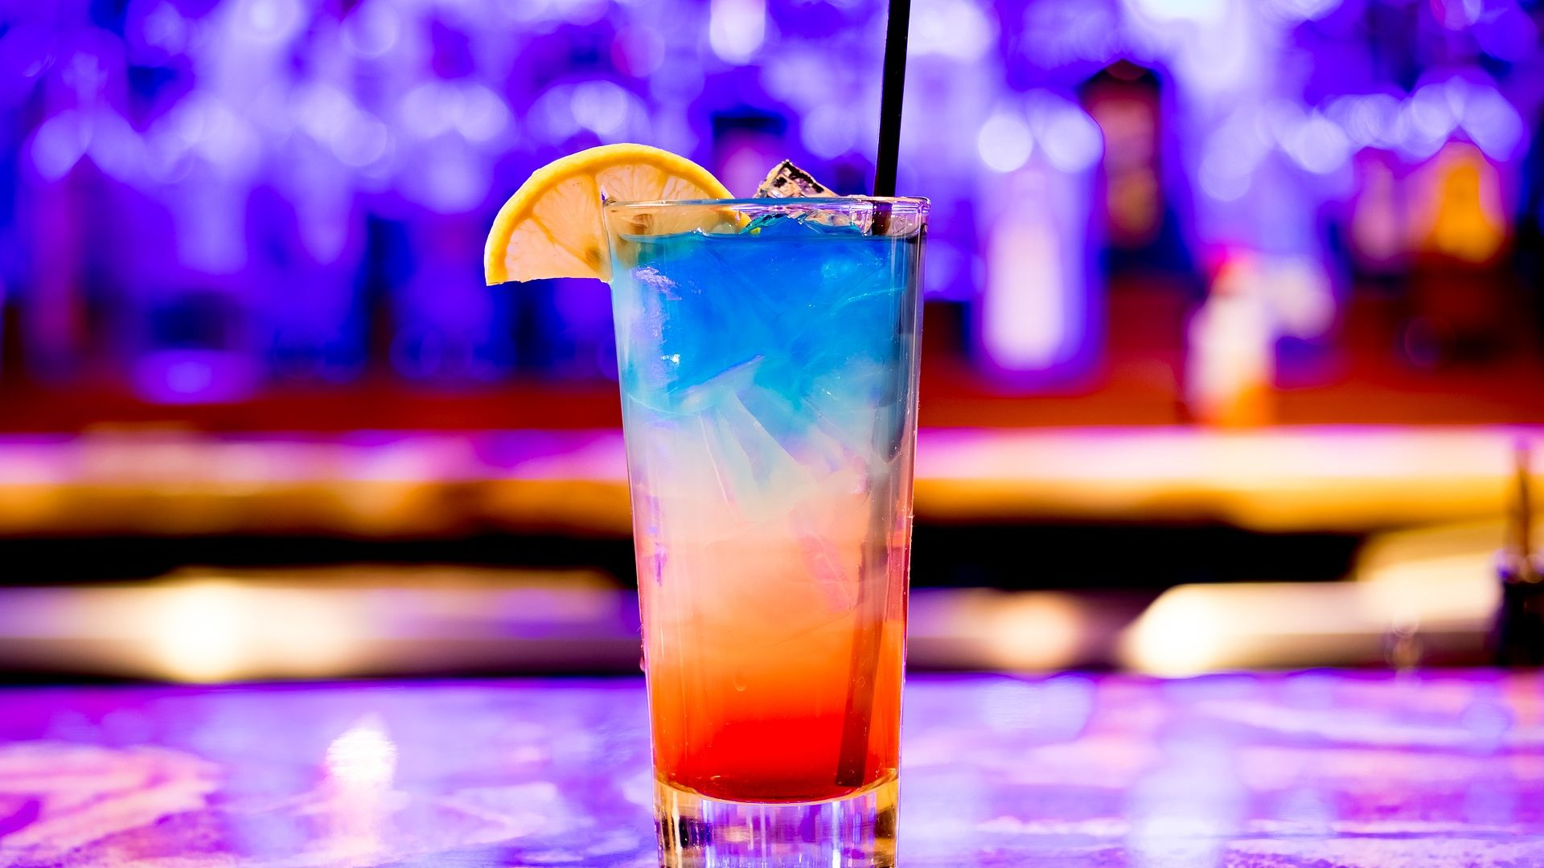
Emri i Lokalit

Slide 2
Informacione
01
Jane te ftuar grupe dhe kengetare te ndryshem.
02
Per rezervime na kontaktoni ne whatsapp ose na telefononi per cdo informacion !
03
Ne ambjentet tona organizohen evente te ndryshme cdo fundjave.

Slide 3
